Slide 1
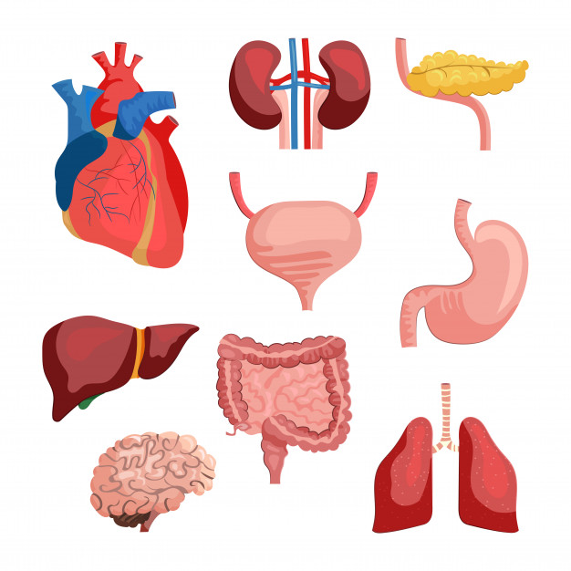
WELCOME

Slide 2
কন্টেন্ট ও ভিডিও সম্পাদনায়
তাসলিমা আফরোজ প্রভাষক (প্রাণিবিদ্যা)
এম.এস.সি ফাস্ট ক্লাশ (ফাস্ট)
সেরা শিক্ষক ও সেরা কন্টেন্ট নির্মাতা
আরামবাগ হাই স্কুল এন্ড কলেজ
taslima.afroz1@gmail.com
ICT4E District Ambassador, Dhaka
শ্রেণি: নবম-দশম
বিষয়: জীববিজ্ঞান
অধ্যায়- ২ (জীবকোষ ও টিস্যু)

Slide 3
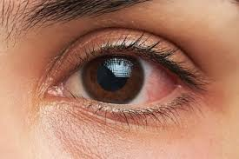
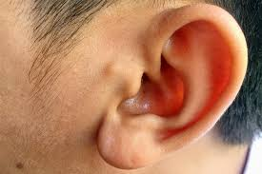
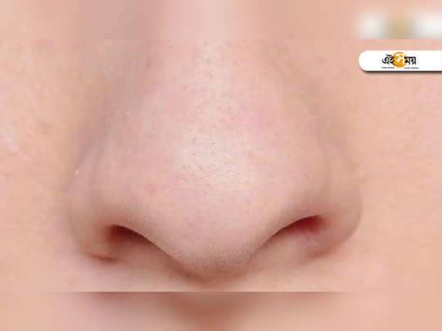
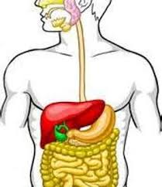
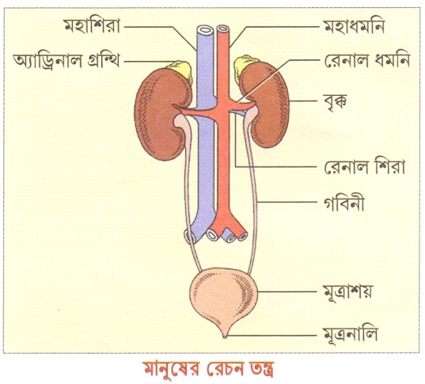
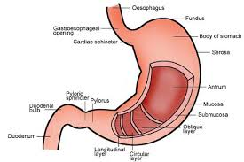
নিচের চিত্র গুলো লক্ষ্য করি
এগুলোকে মানব শরীরের এক একটা কী বলে?
এগুলোকে মানব শরীরের কী বলা হয়?

Slide 4
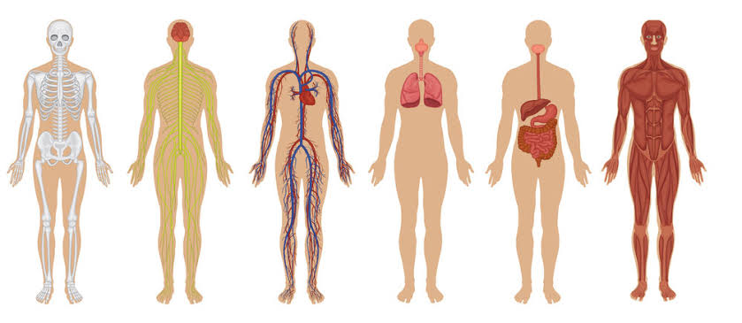
মানবদেহের অঙ্গ ও তন্ত্র

Slide 5
শিখনফল
এ পাঠ শেষে শিক্ষার্থীরা---
অঙ্গ ও তন্ত্রের সংজ্ঞা বলতে পারবে;
অঙ্গ এবং তন্ত্রে কোষের সংগঠন ব্যাখ্যা করতে পারবে;
অঙ্গ এবং অঙ্গতন্ত্রের ধারণা ও গুরুত্ব ব্যাখা করতে পারবে।

Slide 6
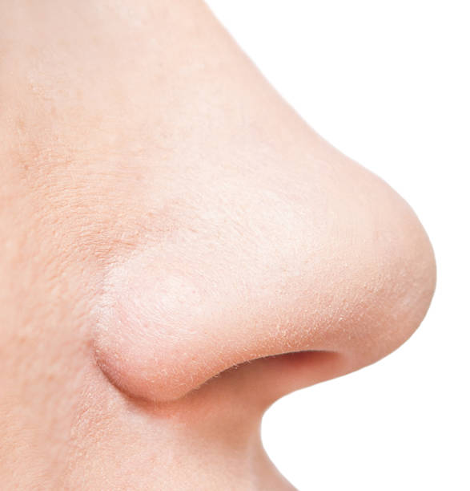
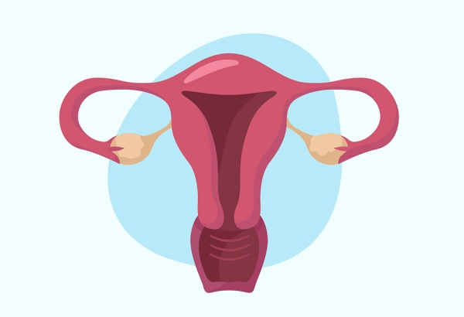
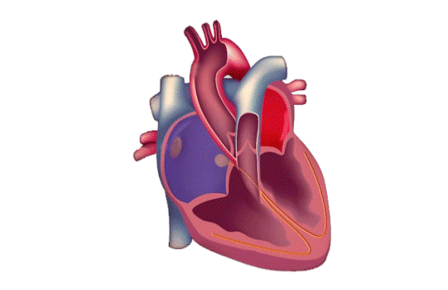
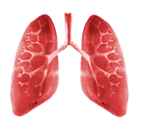
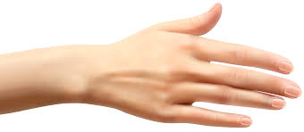
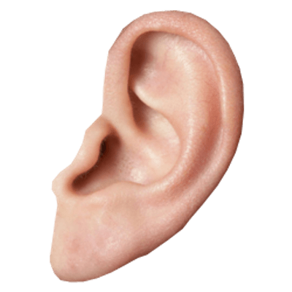
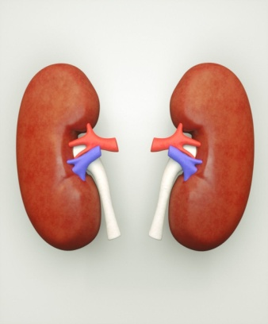
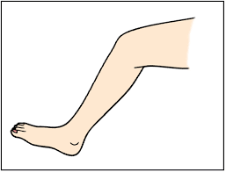
যেমন
মানবদেহ
অঙ্গ
তন্ত্র

Slide 7
অঙ্গ ২ প্রকার
১। বাহ্যিক অঙ্গ
২। অন্তঃ অঙ্গ
বহিঃঅঙ্গসংস্থান
অন্তঃঅঙ্গসংস্থান

Slide 8
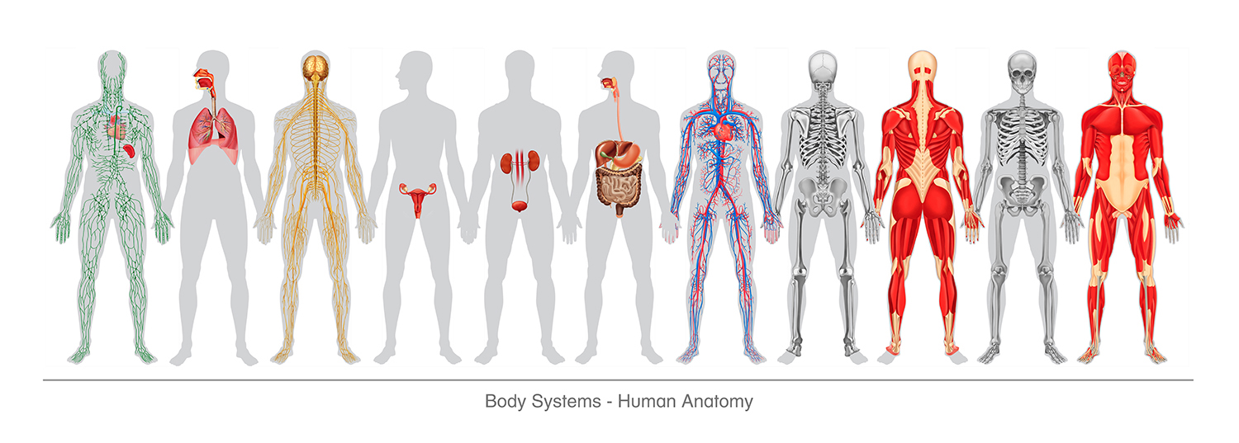
অঙ্গ- এক বা একাধিক টিস্যুর সমন্বয়ে গঠিত এবং নির্দিষ্ট কার্য সম্পাদনে সক্ষম প্রাণিদেহের অংশবিশেষকে অঙ্গ বলে।
অঙ্গসংস্থানবিদ্যা-অঙ্গসমূহ নিয়ে জীববিজ্ঞানের যে শাখায় আলোচনা করা হয় তাকে অঙ্গসংস্থানবিদ্যা বলে।

Slide 9
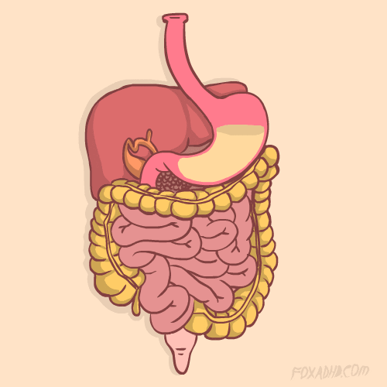
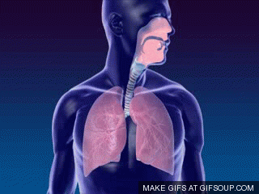
নিচের চিত্রে কী ঘটছে বলতে পারবে?
পরিপাক
শ্বসন

Slide 10
অংগ ও তন্ত্র
পরিপাকতন্ত্র
শ্বসনতন্ত্র
রেচনতন্ত্র
স্নায়ুতন্ত্র
ত্বকতন্ত্র
জননতন্ত্র

Slide 11
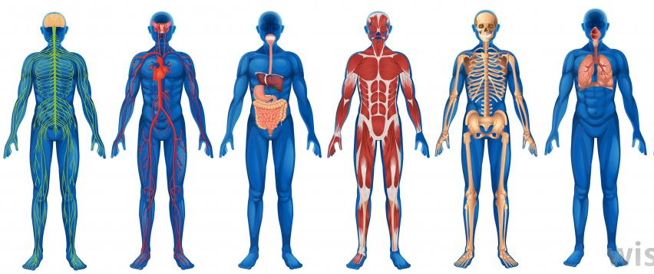
স্নায়ুতন্ত্র
সংবহনতন্ত্র
পরিপাকতন্ত্র
পেশিতন্ত্র
কংকালতন্ত্র
শ্বসনতন্ত্র

Slide 12
সময়ঃ ৩ মিনিট
একক কাজ
প্রত্যেকে ৫টি করে অঙ্গের নাম লিখ

Slide 13
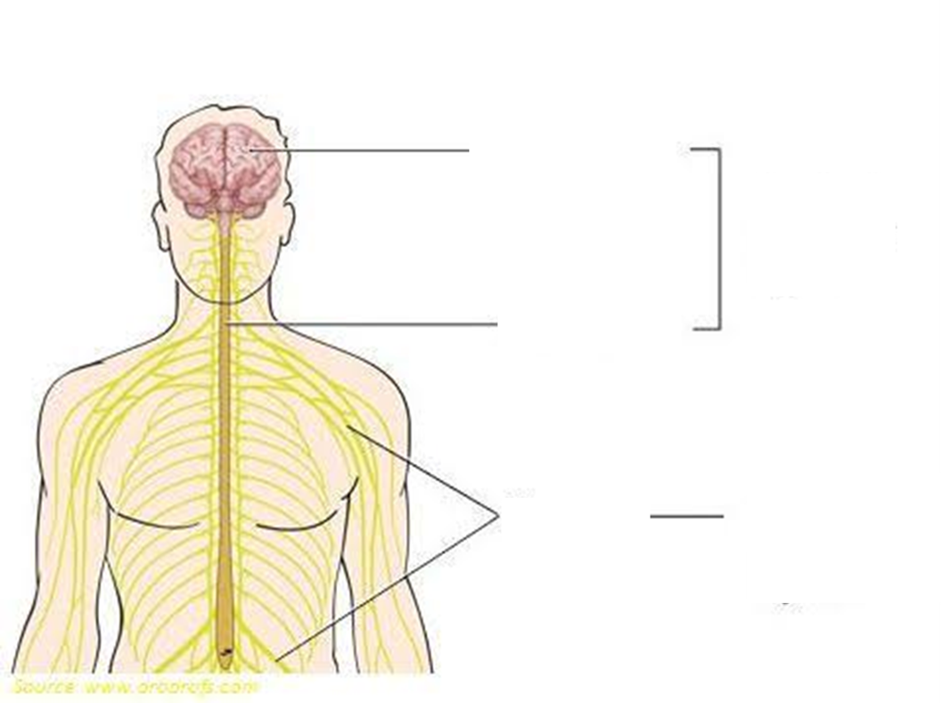
স্নায়ুতন্ত্র
দেহের বাইরে ও ভেতরের উদ্দীপনা গ্রহণ করা ও সে অনুযায়ী উপযুক্ত প্রতিক্রিয়া সৃষ্টি করা এই তন্ত্রের কাজ।
মস্তিস্ক
কেন্দ্রীয় স্নায়ুতন্ত্র
সুষুম্নাকাণ্ড
স্নায়ুসমূহ
প্রান্তীয় স্নায়ুতন্ত্র

Slide 14
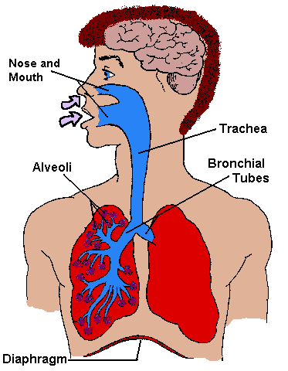
শ্বসনতন্ত্রের সাথে সম্পৃক্ত অঙ্গগুলোর নাম
নাসিকা গহ্বর
নাসারন্ধ্র
গলবিল
শ্বাসনালি
ব্রংকাস
ব্রংকিওল
ফুসফুস
বায়ুথলি
শ্বসনতন্ত্র

Slide 15
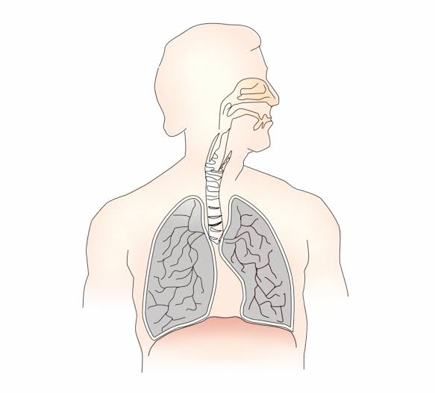
শ্বসনতন্ত্র
এই তন্ত্র মানুষের দেহের সঞ্চিত খাদ্যকে পরিবেশ থেকে গৃহিত অক্সিজেনের সাহায্যে জারণ প্রক্রিয়ায় শক্তি উৎপাদন করে।
স্বরযন্ত্র
ট্রাকিয়া
ব্রঙ্কাস
ব্রঙ্কিওল
ডায়াফ্রাম

Slide 16
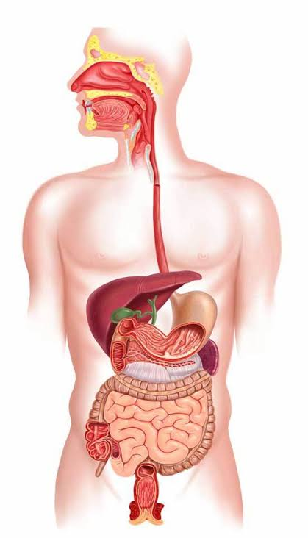
পরিপাকতন্ত্র
পরিপাক নালী
পরিপাক গ্রন্থি
এই তন্ত্র খাদ্যগ্রহণ,পরিপাক,শোষণ এবং অপাচ্য খাদ্যাংশ নিষ্কাশনের সাথে জড়িত।

Slide 17
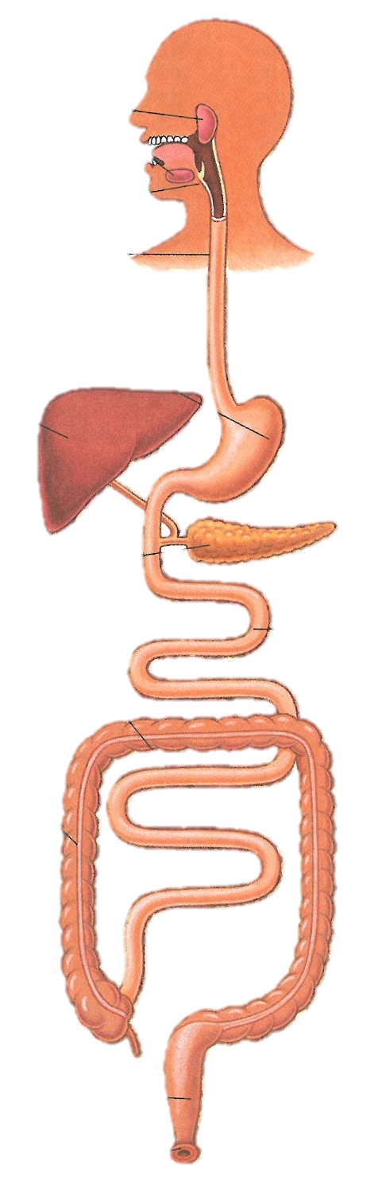
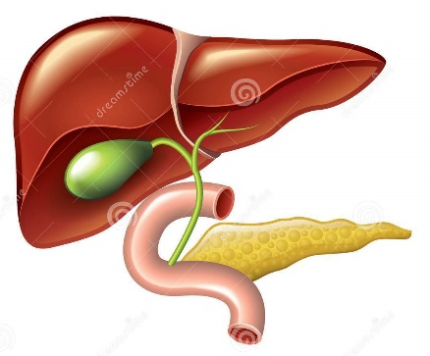
পৌষ্টিকনালি
মুখ
অন্ননালী
পৌষ্টিকগ্রন্থি সমূহ
পাকস্থলী
ডিওডেনাম
লিভার
ক্ষুদ্রান্ত
পিত্তথলি
বৃহদান্ত্র
অগ্নাশয়
এপেনডিক্স
মলাশয়
পায়ু

Slide 18
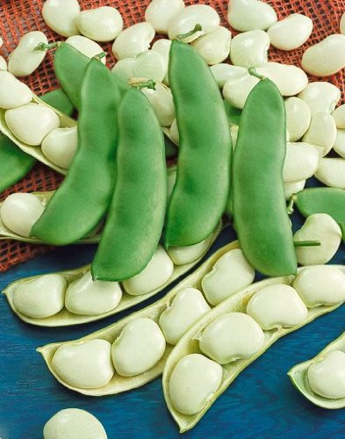
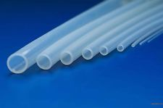
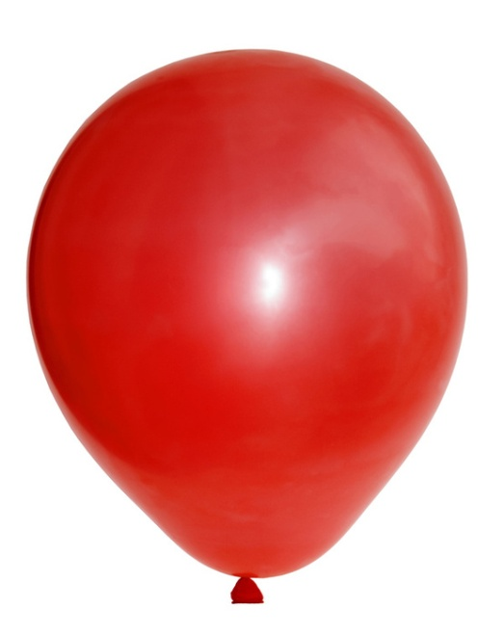
রেচনতন্ত্র
প্রধান রেচন অঙ্গ বৃক্কের বিভিন্ন অংশ ও তুলনা
পৃষ্ঠীয় মহাধমনি
বৃক্কীয় ধমনী
বৃক্কীয় শিরা
বৃক্ক/ কিডনি
ইউরেটার
মূত্রথলি
মূত্রনালি

Slide 19
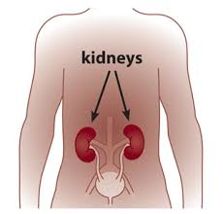
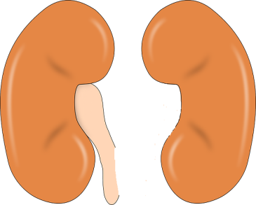
মানব রেচনতন্ত্র
বৃক্ক
ইউরেটার
মূত্রথলি
দেহ থেকে বর্জ্য পদার্থ নিষ্কাশন করে।

Slide 20
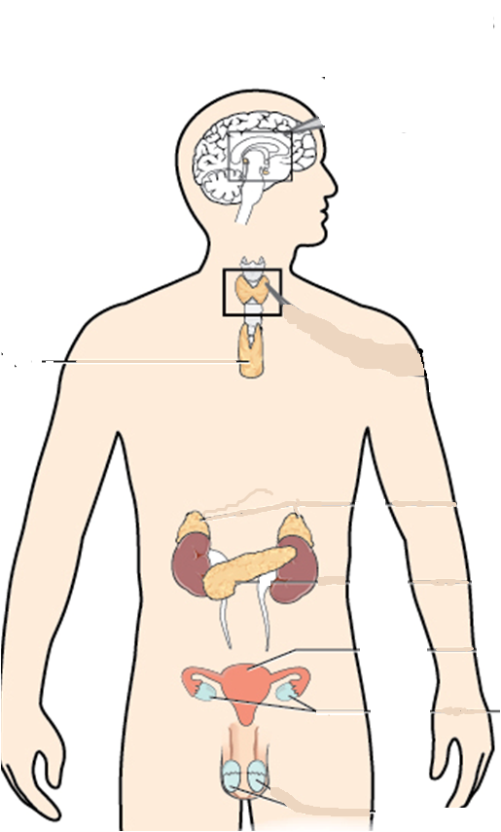
জননতন্ত্র
ডিম্বাশয়ের অনালগ্রন্থি
শুক্রাশয়ের অনালগ্রন্থি

Slide 21
জননতন্ত্র
পুরুষ প্রজননতন্ত্র
স্ত্রী প্রজননতন্ত্র
ডিম্বাশয়
শুক্রাশয়
প্রজাতির ধারাকে বিলুপ্ত হওয়া থেকে রক্ষা করার জন্য এই তন্ত্র গুরুত্বপূর্ণ ভূমিকা পালন করে।

Slide 22
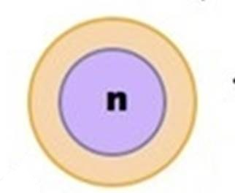
জননতন্ত্র
প্রজাতির ধারাকে বিলুপ্তি হওয়া থেকে রক্ষা করার জন্য এই তন্ত্র নিজস্ব বৈশিষ্ট্যযুক্ত নতুন প্রজন্ম সৃষ্টির লক্ষ্যে গ্যামেট তৈরি করা ছাড়াও ভ্রূণ ও শিশু ধারক অঙ্গ নিয়ে গঠিত।
মিয়োসিস
শুক্রানু
ডিম্বানু
পুরুষ 2n
মহিলা2n
মাহটোসিস
শিশু 2n

Slide 23
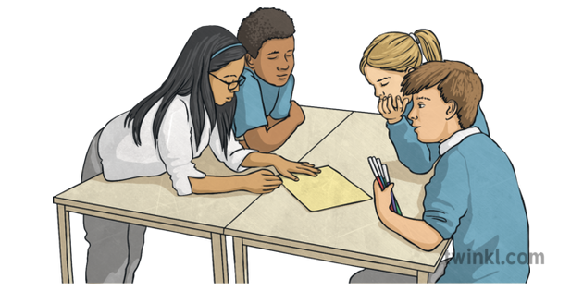
দলীয় কাজ
ক-দল
খ-দল
মানব দেহে শ্বসনতন্ত্রের ভূমিকা লিখ।
মানব দেহে রেচন তন্ত্রের ভূমিকা লিখ।

Slide 24
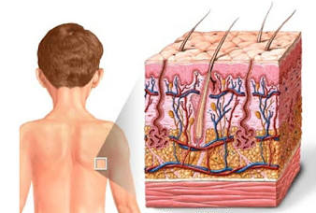
ত্বক দেহকে আচ্ছাদন করে,বাইরের আঘাত এবং জীবাণুর আক্রমণ থেকে রক্ষা করে। এছাড়া দেহের জলীয় অংশকে দেহের ভিতর সংরক্ষণ করে।
দেহের বাইরে দিকে যে আচ্ছাদনকারী আবরণ থাকে ত্বক বা চামড়া বলে।
ত্বকতন্ত্র

Slide 25
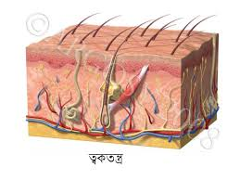
ত্বকতন্ত্র
মানবদেহের সর্ববৃহৎ তন্ত্র হচ্ছে ত্বকতন্ত্র (Integumentary System) । এই তন্ত্র আমাদের সম্পূর্ণ দেহকে ত্বকের আবরণের সাহায্যে আবৃত রাখে। এই তন্ত্রের অন্তর্ভুক্ত উপাদানগুলো হলো- ত্বক, চুল, দেহের লোম, নখ, দাঁড়ি। ত্বকতন্ত্র যেভাবে আমাদের দেহে প্রভাব বিস্তার করে তা নিম্নরূপ-
দেহের বাহিরের ধুলাবালি, পানি, বিষাক্ত দ্রব্য দেহের অভ্যন্তরে প্রবেশে বাঁধা দেয়
দেহের তাপমাত্রা নিয়ন্ত্রণে রাখে
দেহের অভ্যন্তরের কোষ, টিস্যু ও অঙ্গ প্রত্যঙ্গকে বাহিরের আঘাত থেকে রক্ষা করে ও রোগ প্রতিরোধ করে
পানিস্বল্পতা থেকে দেহকে রক্ষা করে
ঘামের মাধ্যমে দেহের বর্জ্য পদার্থ নিঃসরণে সাহায্য করে
পানি ও চর্বি সংরক্ষন করে
বিভিন্ন উদ্দীপনা বহন করে থাকে

Slide 26
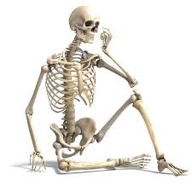
কঙ্কাল ও পেশিতন্ত্র
মানবদেহে এক ধরণের পদার্থ থাকে, যাকে বলা হয় ভ্রূণীয় মেসোডার্ম। এই ভ্রূণীয় মেসোডার্ম থেকে উৎপন্ন হয় বিশেষ ধরণের এক টিস্যু, মূলত এক ধরণের যোজক টিস্যু। এই যোজক টিস্যুর রূপান্তরিত রূপ হচ্ছে অস্থি ও তরুণাস্থি (Cartilage) । অস্থি ও তরুণাস্থির সমন্বয়ে গঠিক যে অঙ্গতন্ত্র দেহের কাঠামো নির্ধারণ করে, অন্তঃস্থ নরম অঙ্গগুলোকে রক্ষা করে, দেহের যাবতীয় ওজন বহন করে এবং পেশি সংযোজনে সহায়তা করে, তার নামই হচ্ছে কঙ্কাল ও পেশিতন্ত্র (Skeletal and Muscle System) ।
মানব কঙ্কালতন্ত্র ২ ভাগে বিভক্ত- অক্ষীয় ও উপাঙ্গীয়। অক্ষীয় কঙ্কালতন্ত্রে মোট ৮০টি অস্থি রয়েছে এবং উপাঙ্গীয়তে রয়েছে ১২৬টি, সর্বমোট ২০৬টি অস্থি নিয়ে মানবদেহের কঙ্কালতন্ত্র গঠিত। কঙ্কালতন্ত্রের সর্ববৃহৎ অস্থি হচ্ছে পায়ের ফিমার অস্থি এবং সবচেয়ে ক্ষুদ্র হচ্ছে স্টেপিস, যা দেহের কানের দিকে অবস্থিত।

Slide 27
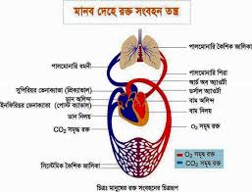
রক্ত সংবহনতন্ত্র
মানবদেহের পুরো অংশজুড়েই চলমান থাকে রক্তকণিকাগুলো।
হৃদপিণ্ডে রক্ত প্রবেশ, তারপর সেই রক্ত প্রক্রিয়াকরণ এবং সবশেষে সেই হৃদপিণ্ড থেকেই পুনরায় দেহের বিভিন্ন অংশে রক্ত সরবরাহ-
পুরো কাজটি পরিচালনা করে থাকে দেহের যেই তন্ত্র, তার নাম রক্ত সংবহনতন্ত্র (Blood Circulatory System) ।

Slide 28
অন্তঃক্ষরা গ্রন্থিতন্ত্র
পিটুইটারি গ্রন্থি
থাইরয়েড গ্রন্থি
থাইমাস গ্রন্থি
প্যারাথাইরয়েড গ্রন্থি
এডরেনাল গ্রন্থি
জনন গ্রন্থি
আইলেটস অফ ল্যাংগারহ্যান্স
হরমোন – নালিবিহীন গ্রন্থি থেকে নিঃসৃত রসকে হরমোন বলে।

Slide 29
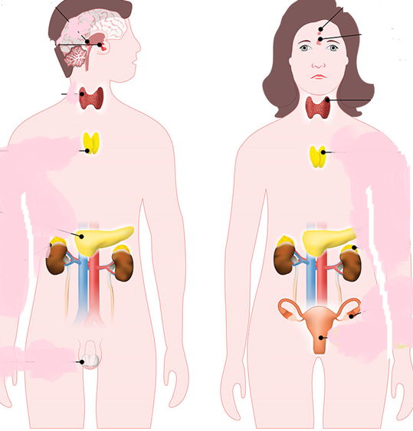
পিটুইটারী
থাইরয়েড
থাইমাস
পিনিয়াল
আইলেটস
অব ল্যাংগারহ্যান্স
টেস্টোস্টেরন
ইস্ট্রোজেন
মানব হরমোন গ্রন্থি বা অন্তঃক্ষরা গ্রন্থিতন্ত্র

Slide 30
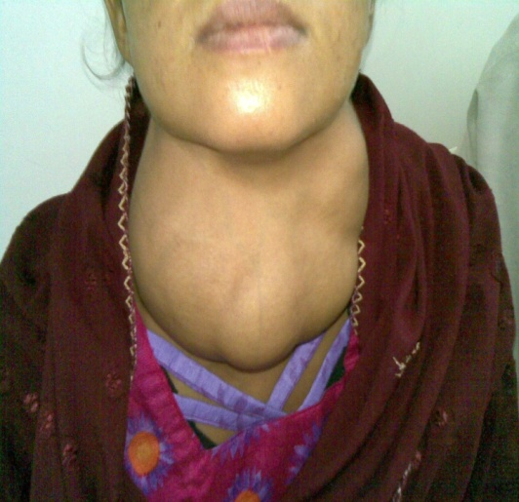
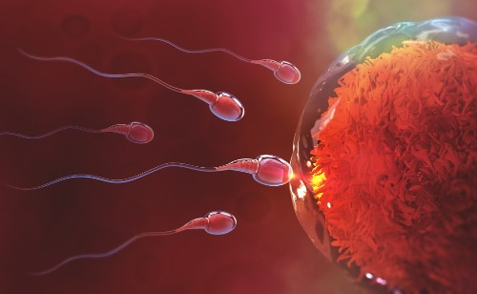
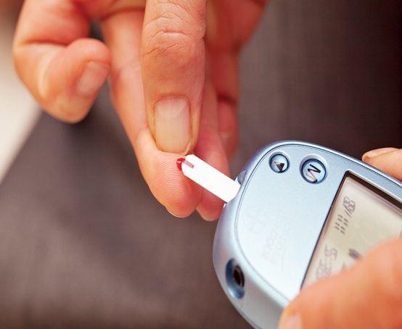
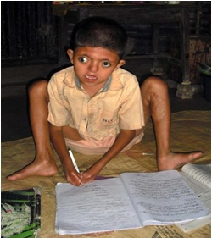
রোগ প্রতিরোধে সাহায্য করে
থাইরয়েড গ্রন্থি ফুলে যাওয়া
প্রজননে সাহায্য করে
হরমোনের
কাজ
ইনসুলিন হরমোন
শর্করা নিয়ন্ত্রণ করে
এড্রেনালিন
হরমোন কঠিন
মানসিক চাপ থেকে রক্ষা
করে
শিশু মানুষিক প্রতিবন্ধী
হয়

Slide 31
মূল্যায়ন
১। মানব দেহের বিভিন্ন তন্ত্রের নামগুলো বল।
উঃ পরিপাক তন্ত্র, রেচন তন্ত্র, রক্ত সংবহন তন্ত্র, প্রজনন তন্ত্র
২। মানব দেহের বিভিন্ন অঙ্গের নামগুলো বল।
৩। ত্বকের কাজ লেখ ।
উঃ জীবানু থেকে রক্ষা করে, দেহের জলীয় অংশকে সংরক্ষণ করে।
৪। অন্তঃক্ষরা গ্রন্থির কাজ কী?
উঃ আইলেটস অব ল্যাংগারহ্যান্স ডায়াবেটিস নিয়ন্ত্রণ করে।

Slide 32
বাড়ির কাজ
মানব দেহের বিভিন্ন তন্ত্রের নাম ও কাজগুলো লিখে আনবে।

Slide 33
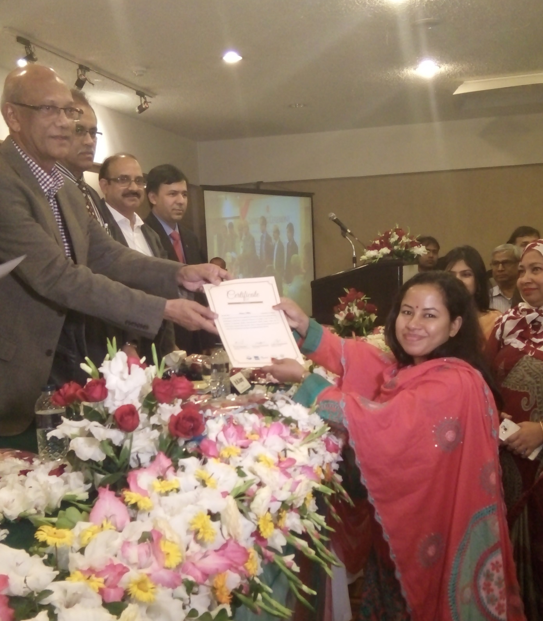
ধন্যবাদ

